Slide 1
用rust语言实现sel4 ——毕业设计开题报告
清华大学计算机系 李龙昊
2022年01月12日
指导教师：王生原、张福新

Slide 2

设计背景：sEL4
高安全性 、高性能的操作系统微内核
混合临界系统：即在同时运行可靠和不可靠代码的情况下，可以保证关键可靠代码的硬实时性，可信代码实时性不会被非可信代码的异常行为破坏
c编写，内核部分代码有1w行左右

Slide 3
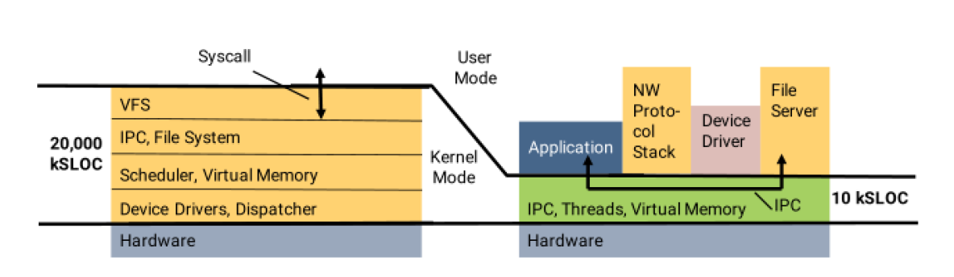
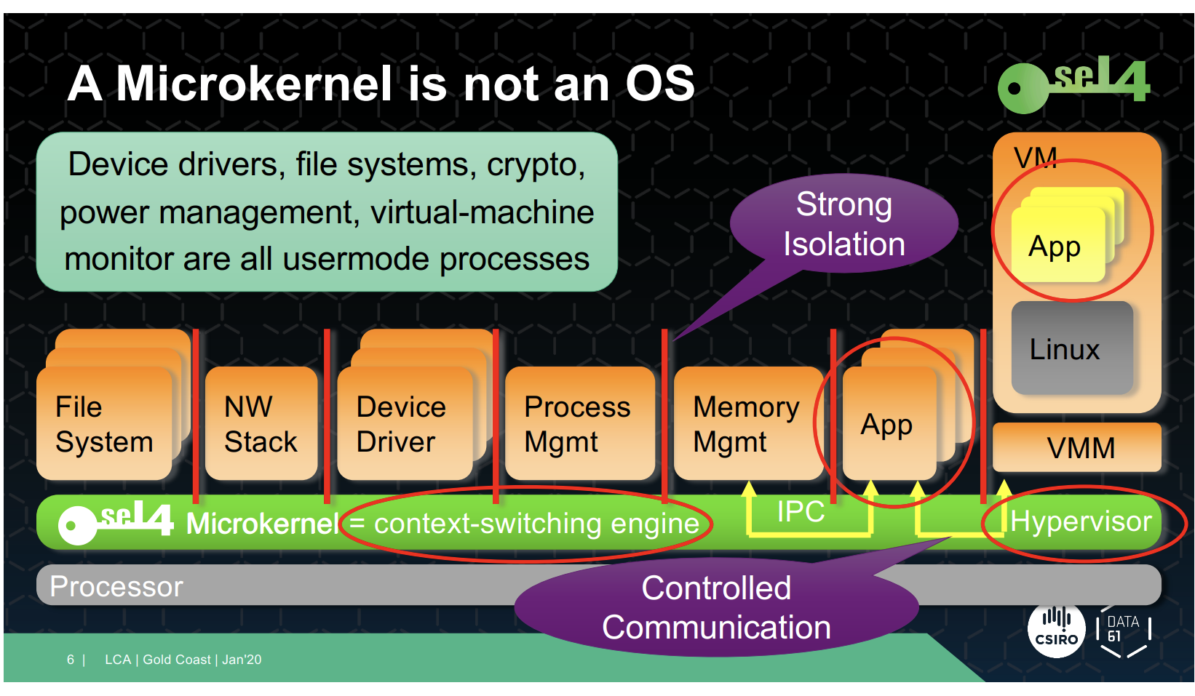
设计背景：sel4安全性
capability机制
可信计算库小
用户程序之间的隔离
全面的形式化验证

Slide 4
设计背景：why rust？
安全性
内存安全：所有权机制、借用规则
类型安全：基本不存在隐式的类型转换
并发安全：编译期间就可以检测出存在的数据竞争
benchmark 测试与c不相上下
方便的集成化工具链和包管理工具

Slide 5
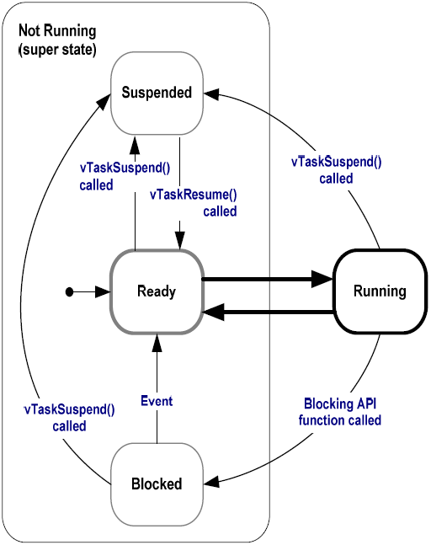
相关工作：R-Freertos
陈云逸、李东阳、周宜辉：
R-FreeRTOS:用rust语言重新实现了FREERTOS
实现效果：实现了FreeRTOS的基本功能,并通过了FreeRTOS自带的测试。
四个模块：
kernel模块实现为FreeRTOS的内核，实现的功能有：
任务调度，包括任务创建、删除、延迟、挂起与恢复、调度器挂起与恢复等；
消息队列与信号量，用于不同任务之间的通信。
基础事件组，不同任务间的同步。
与硬件交互的portable模块
与c语言交互实现api接口的ffi模块
完成测试的test模块

Slide 6
设计任务：rust语言实现sel4
任务目标
将sel4用rust语言重新实现，能够在qemu模拟的riscv架构cpu上成功运行
实现sel4对上层应用的支持
实现方法
按照sel4内核的源码一点一点翻译
先写一个简单的能够运行的内核，再向其中一点点加入sel4内核的基本功能
尝试使用c转rust工具（c2rust)将sel4内核或部分内码转为rust代码，再以此为基础进行修改

Slide 7
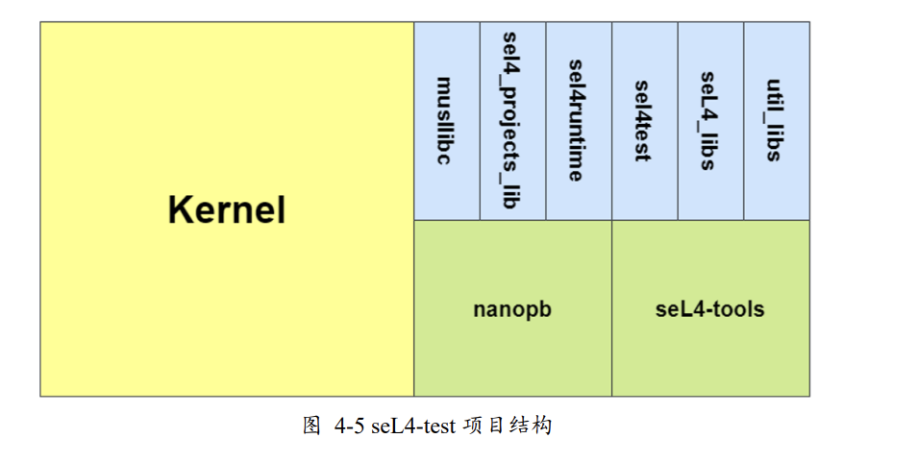
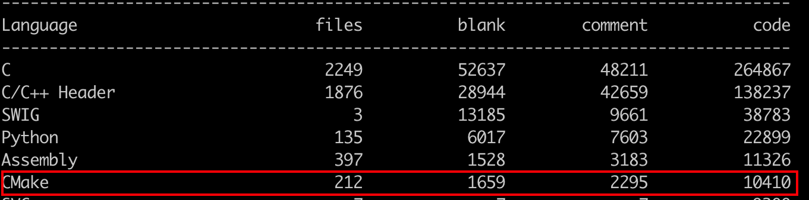
方案一：按模块复现
优点
有sel4代码做参考，易于实现
可以边复现边理解sel4设计理念
缺点
各个模块间的关系复杂，涉及的cmake复杂
调试成本高，需全部实现后才能运行测试

Slide 8
方案二：借用sel4思想
优点
调试成本低，实现一个功能即可开始对该功能进行简单测试
任务量相对方案一稍小
缺点
没有现成的代码可以参考
需要对sel4的设计理念比较熟，而网络上官网内容、相关博客比较少

Slide 9
设计任务：kernel
实现内容：
一个基本的内核
任务调度（tcb 、 schedule context）
中断异常处理
内存管理（VSpace）
能力空间（CNode）
进程间通信（notification、endpoint）

Slide 10
设计规划
开题——开题一周后
调研sel4代码，理解各部分功能原理
开题两周后——开学前后
编写一个简单的内核并实现任务调度
开学前后——中期前后
完成能力空间、内存管理、中断异常三部分的工作
中期——中期两周后
完成进程间通信部分
中期——最后
寻找、修改bug，撰写论文

Slide 11
谢谢！

